Slide 1

Progressive Web App
Le futur des applications mobiles ?
Clément Guet, Dominique Cuvilliers
Mars 2019
Notes:
CGU

Slide 2

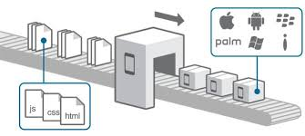
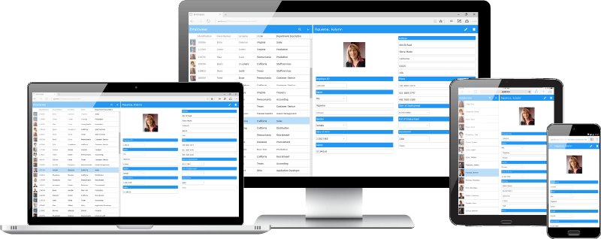
Le mobile aujourd’hui
Natif
Application Web
Hybride
Notes:
CGU

Slide 3
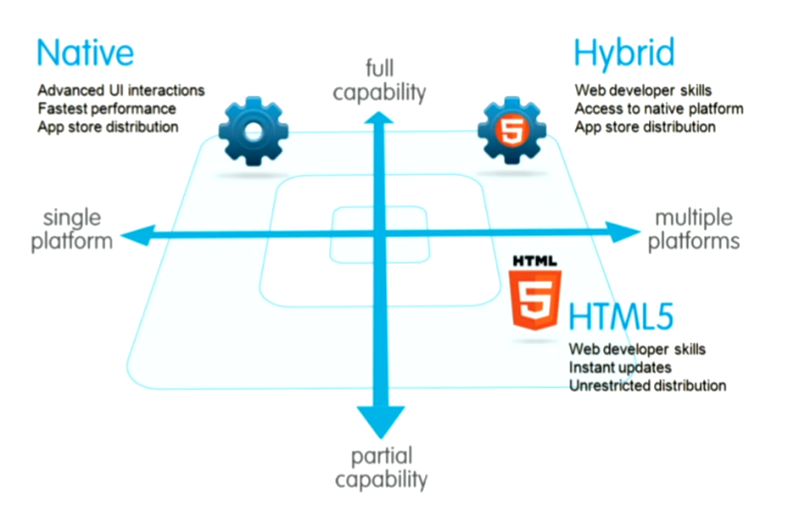
Le mobile aujourd’hui
Notes:
CGU

Slide 4
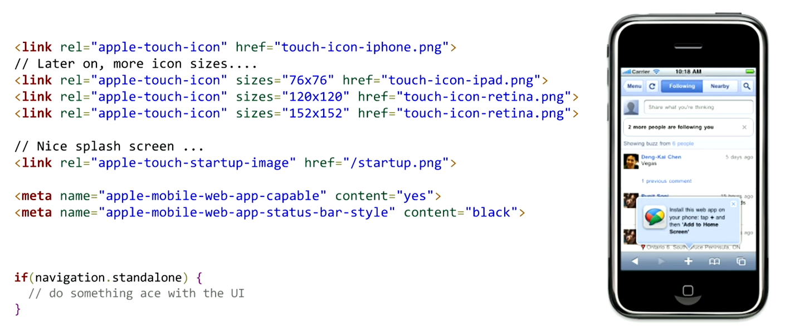
2007 : l’iphone
Notes:
CGU
une page web qui ressemble à une application

Slide 5
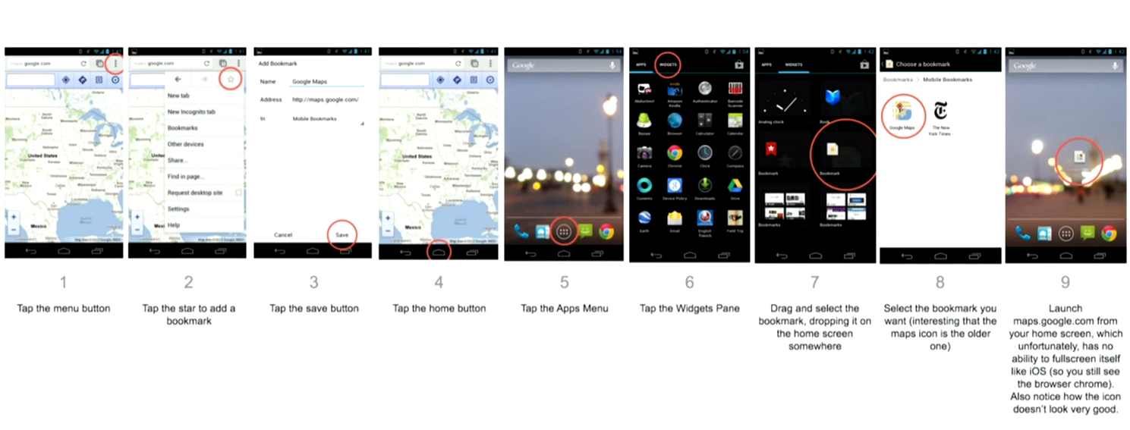
2012 : l’android
Notes:
CGU
9 étapes vraiment géniale android pour avoir un semblant d’applciation

Slide 6


Les débuts : Juin 2015
Alex Russell
https://infrequently.org/2015/06/progressive-apps-escaping-tabs-without-losing-our-soul/
@slightlylate
Notes:
CGU
un papier
alex russel un chrome developer
le web peut apporter une solution d’application tel qu’on la connaît nativement (quasiment)

Slide 7
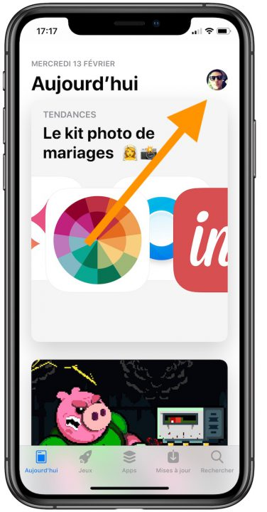
AVEC LE STORE
SANS LE STORE
Chargement du store
800
Cliquer sur installer
800
Trouver l’application sur le store
640
Disons que ~1000 personnes sont intéressées par votre application
640
Accepter les permissions
Cliquer sur installer
512
Accepter les permissions
410
Télécharger, attendre
512
Télécharger, attendre
328
Utiliser
262
Utiliser
410
Notes:
CGU
il part d’un problème : on perd 20 pourcent à chaque étape
load du store: ca prend un peu de temps
pas forcément les bons mots clés
avant de cliquer sur installer : lire les commentaires, est-ce que c’est ce qu’il souhaite vmt ?
toutes les permissions sont ouvertes: bah non
ça télécharge pas forcément rapidement
quelles sont les étapes qu’on peut faire sauter ?

Slide 8
Engageante
Installable
Progressive
PWA’s
Up to Date
Responsive
Sécurisée
Offline
Notes:
DCU
c’est un webapp qui est ...

Slide 9
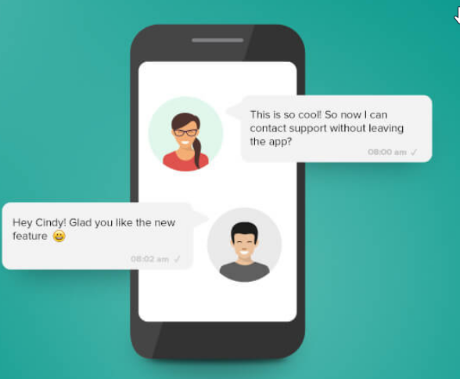


POC
skipverify.com
Notes:
DCU

Slide 10
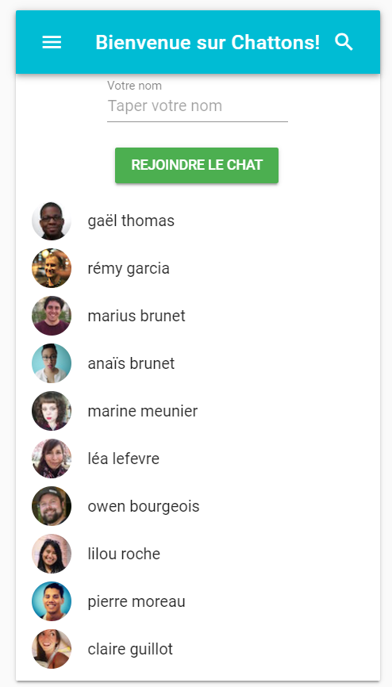
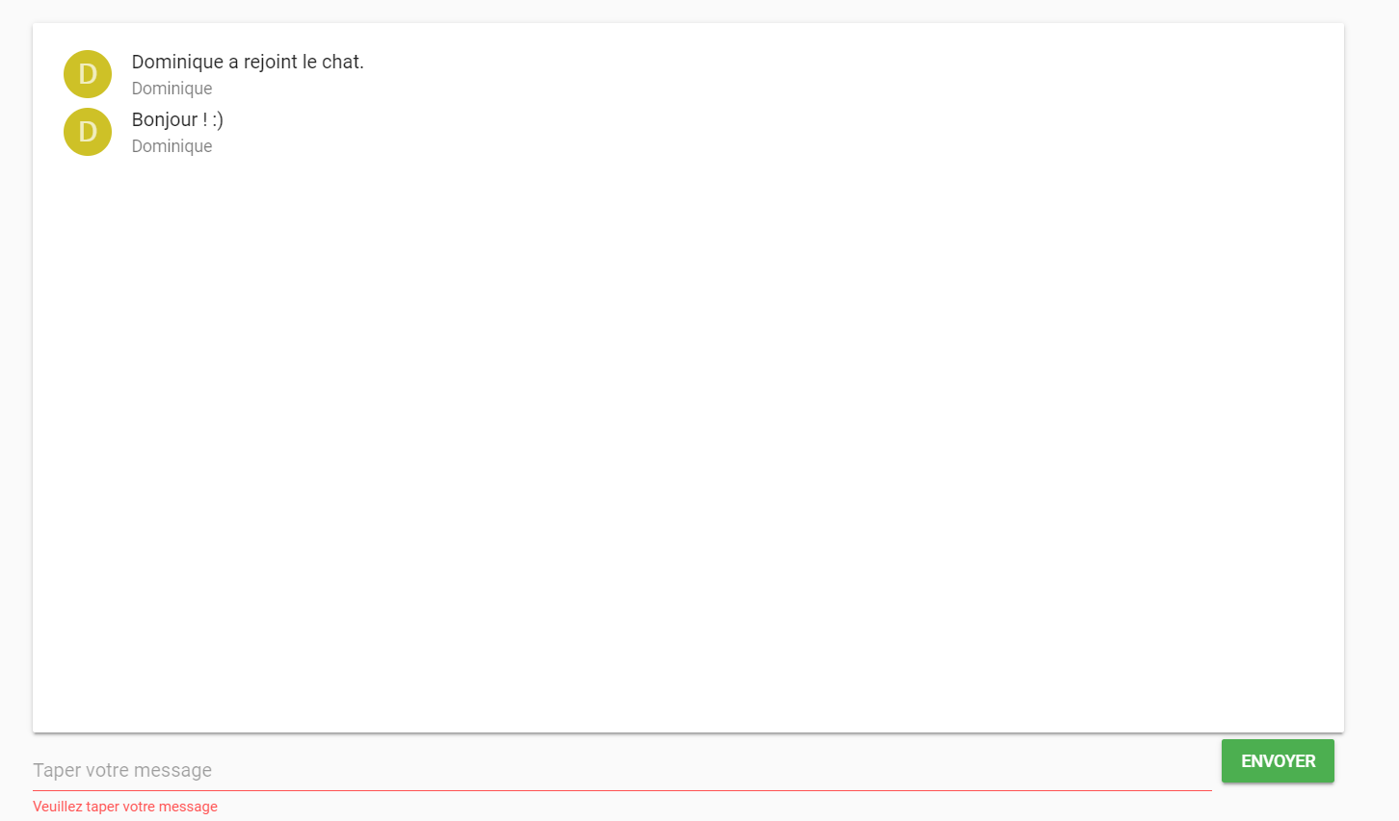
http://gitlab.groupesigma.fr/sd_poc/pwa_chat
POC
Notes:
DCU

Slide 11
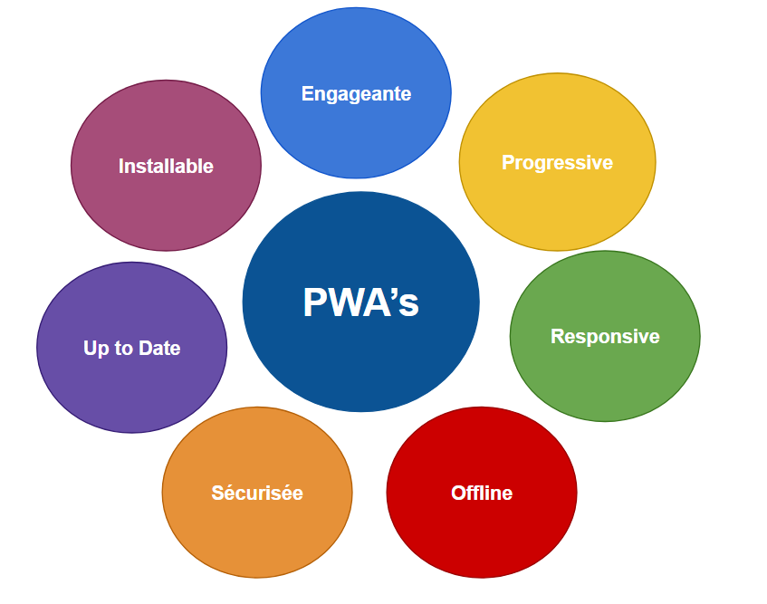
Progressive
Notes:
CGU
c’est un webapp qui est ...

Slide 12
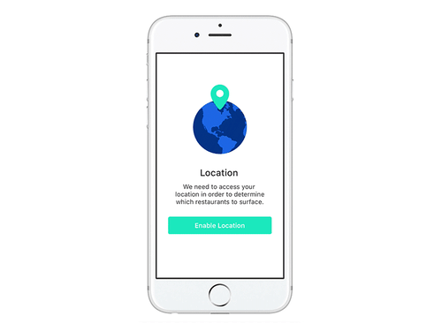

PROGRESSIVE
Notes:
CGU

Slide 13
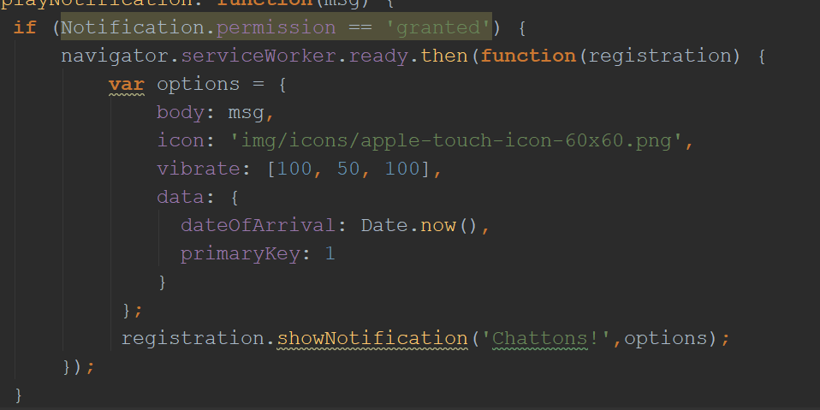
PROGRESSIVE
Notes:
CGU

Slide 14
Responsive
Notes:
CGU

Slide 15

RESPONSIVE
Notes:
CGU

Slide 16
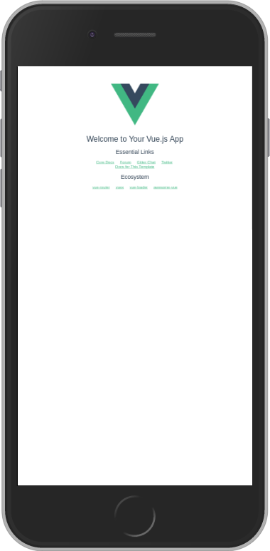

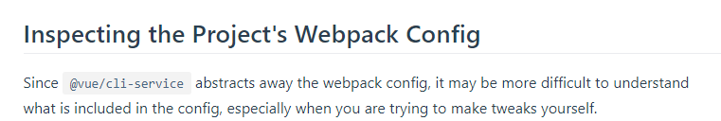
RESPONSIVE
$ vue init pwa chattons
Notes:
CGU

Slide 17
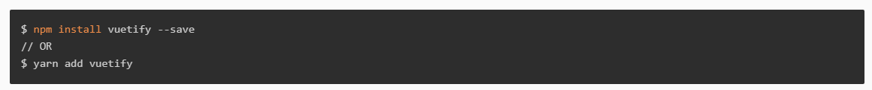
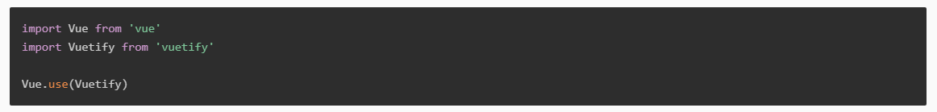
RESPONSIVE
Notes:
CGU

Slide 18
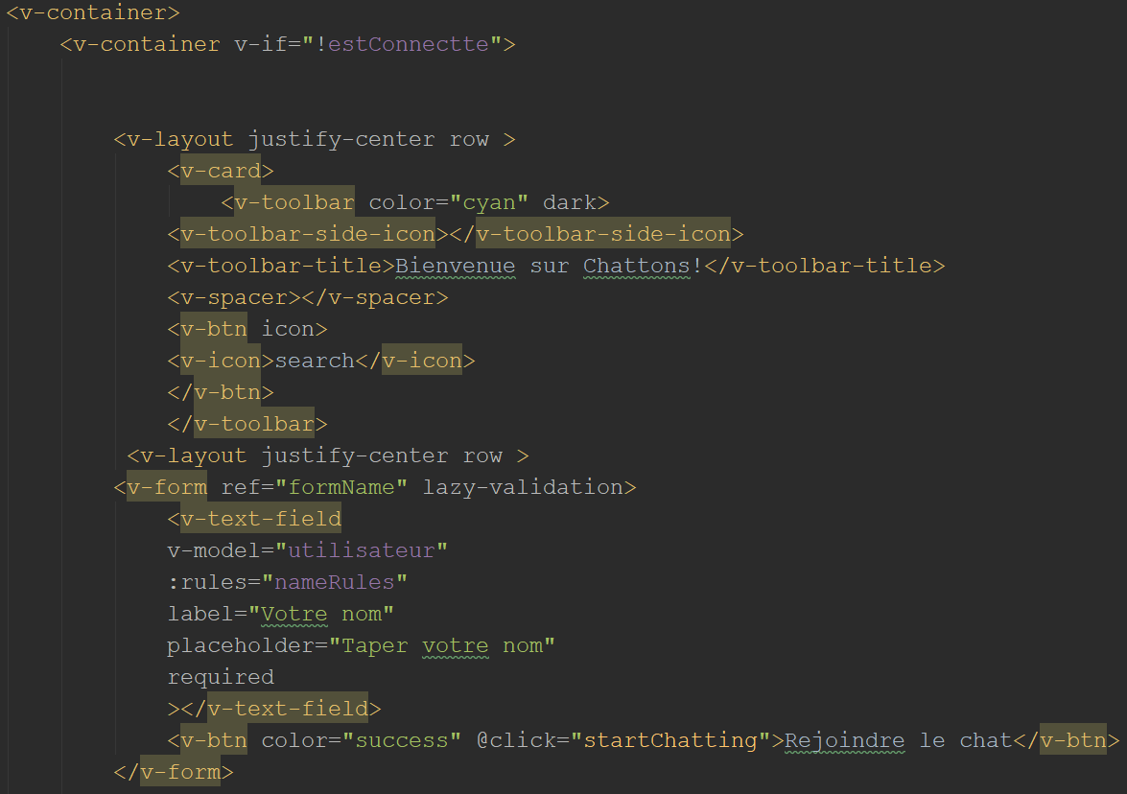
RESPONSIVE
Notes:
CGU

Slide 19
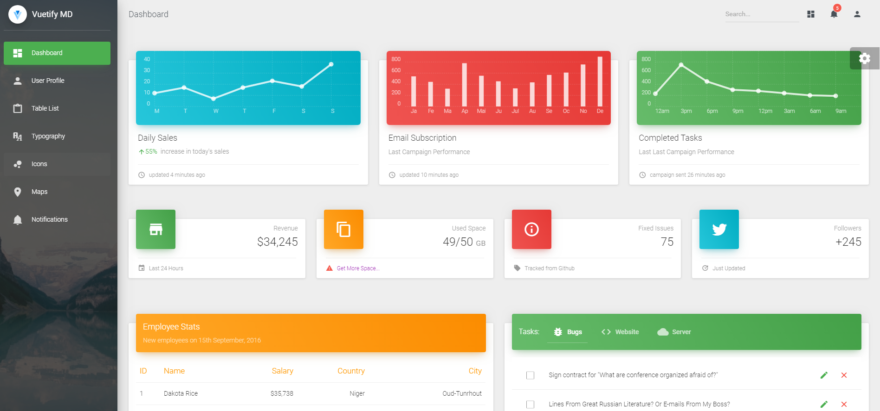
RESPONSIVE
https://demos.creative-tim.com/vuetify-material-dashboard/#/dashboard
Notes:
CGU

Slide 20
Offline
Notes:
DCU

Slide 21
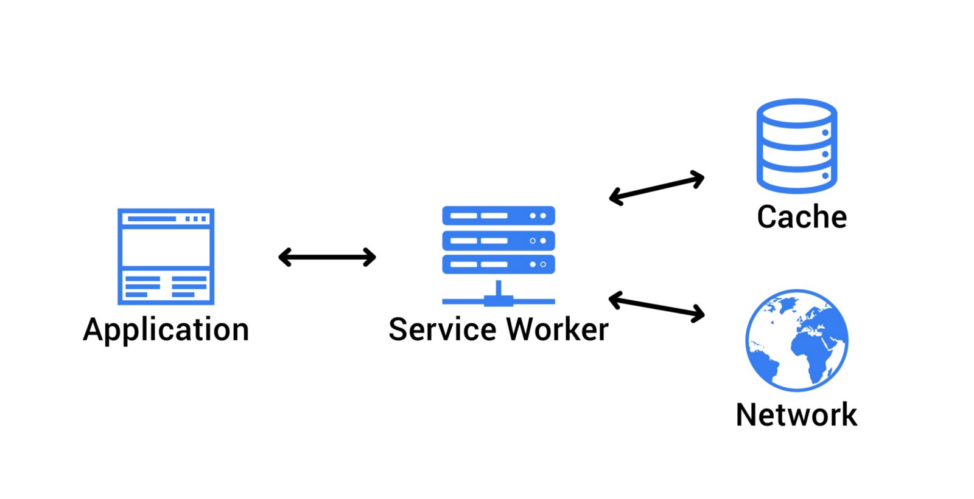
OFFLINE
Notes:
DCU

Slide 22
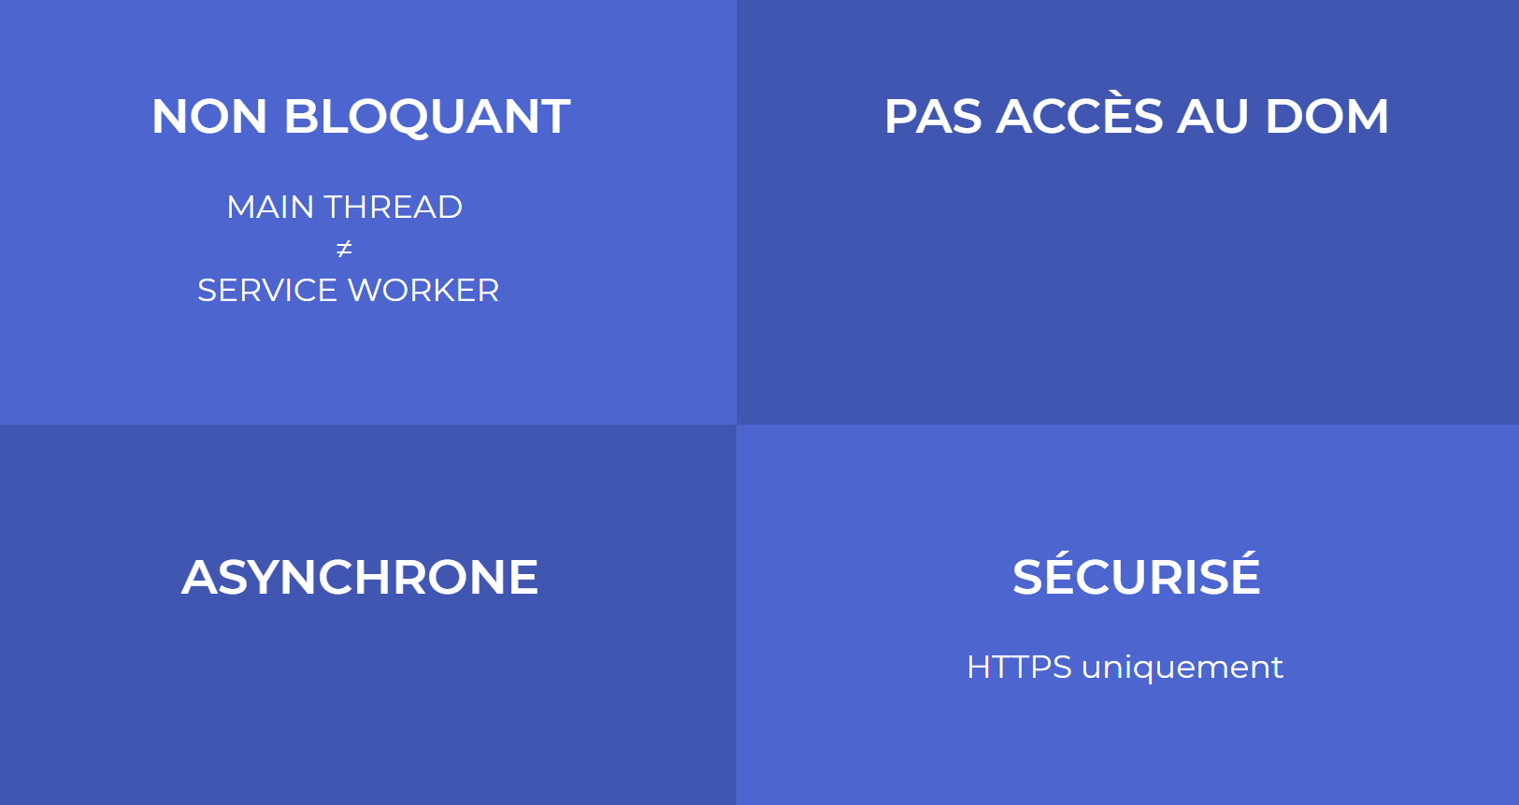
SERVICE WORKER
Notes:
DCU

Slide 23
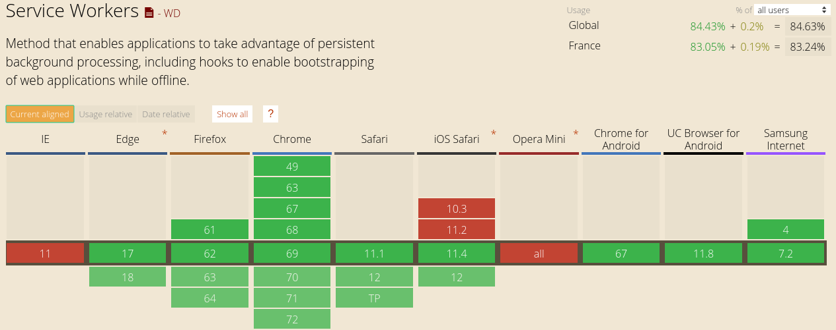
SERVICE WORKER
Notes:
DCU

Slide 24
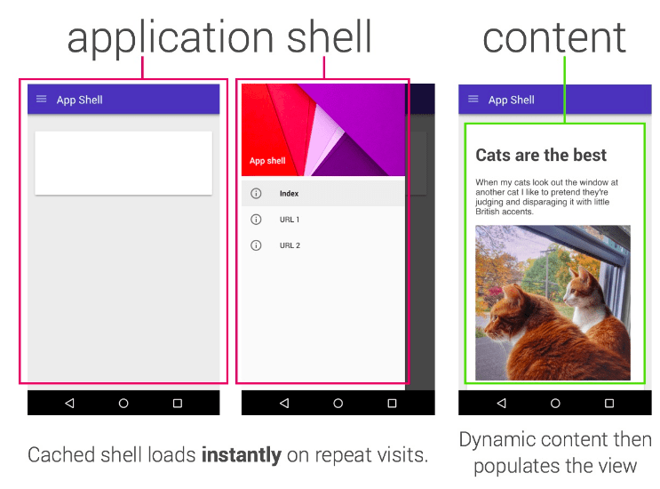
CACHE
An application shell (or app shell) architecture is one way to build a Progressive Web App that reliably and instantly loads on your users' screens, similar to what you see in native applications.
https://developers.google.com/web/fundamentals/architecture/app-shell

Slide 25
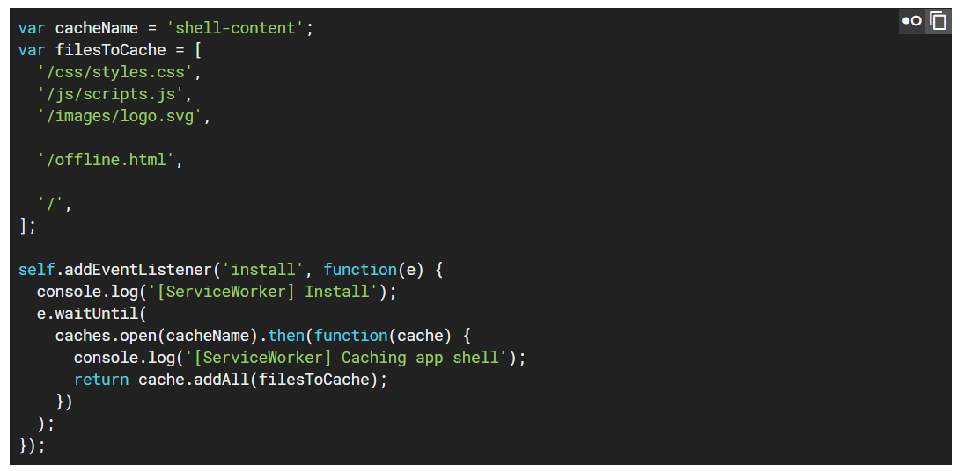
CACHE

Slide 26

CACHE
SINON …
https://developers.google.com/web/tools/workbox/
Notes:
DCU

Slide 27
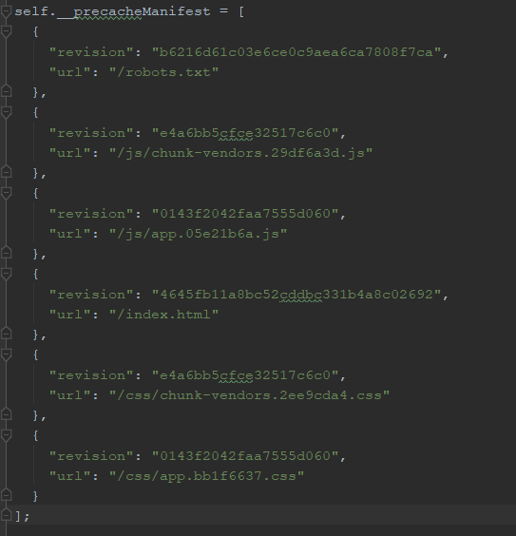
CACHE
sw-precache suite build webpack
Notes:
DCU

Slide 28
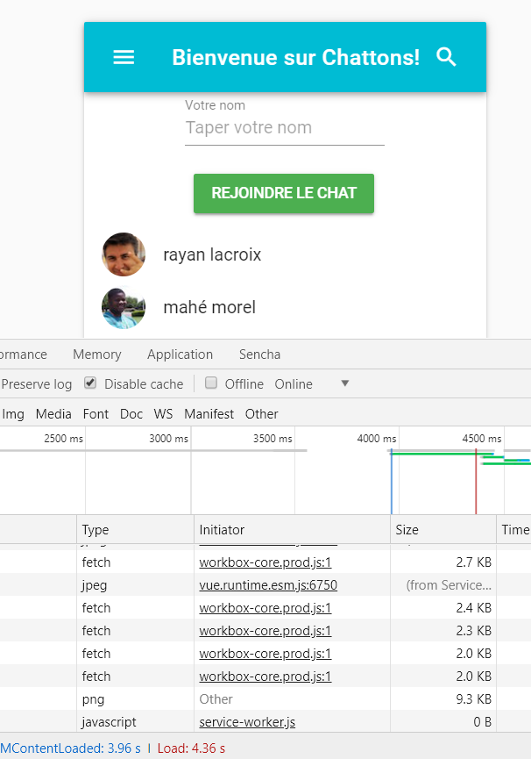
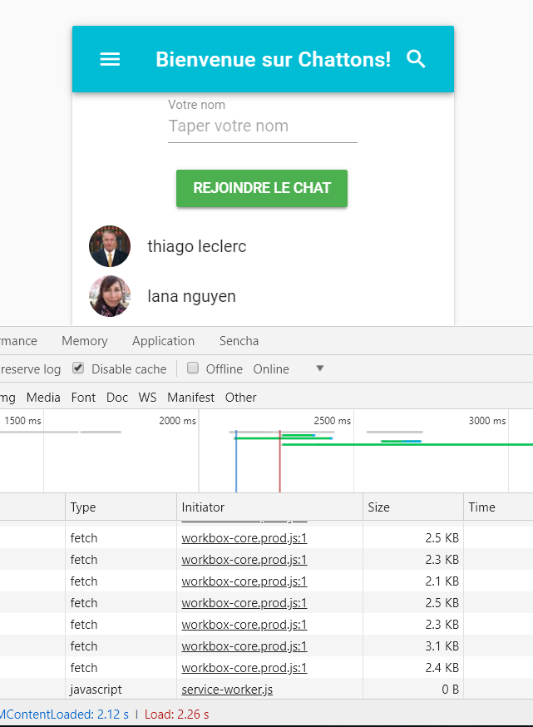
CACHE

Slide 29
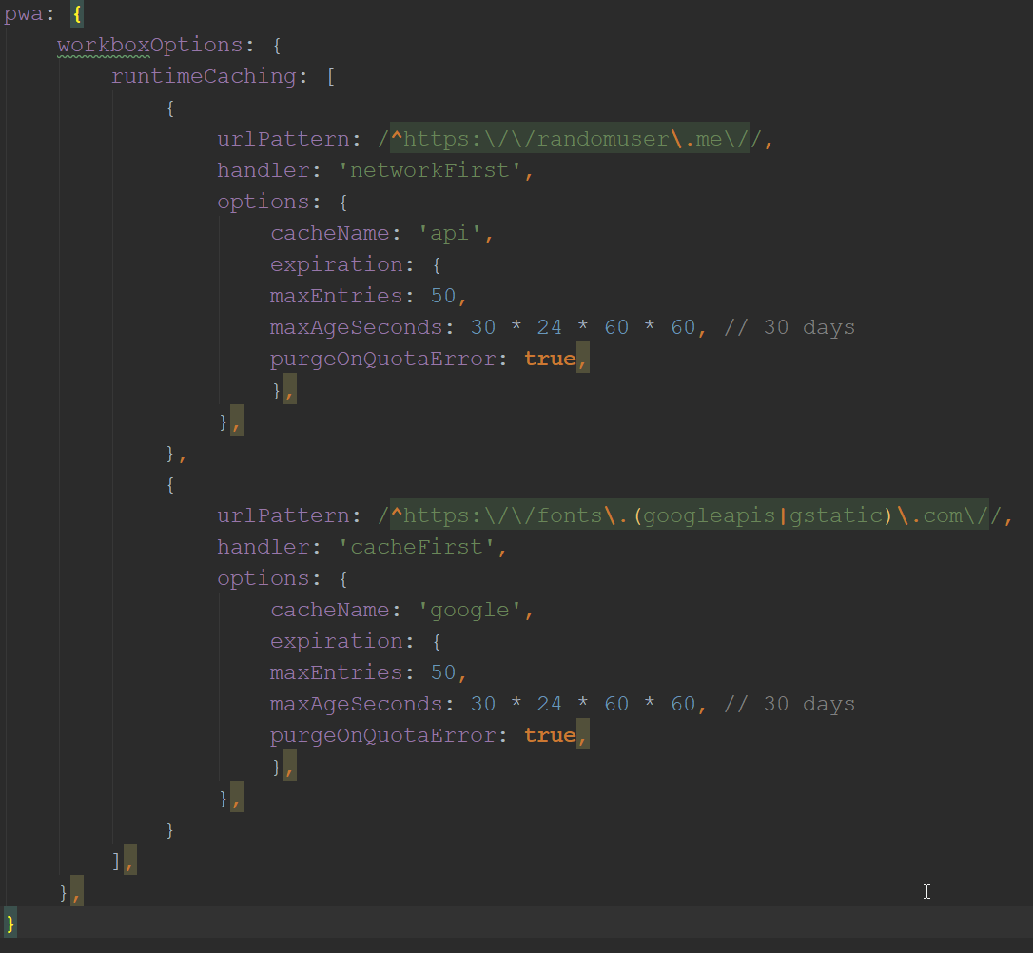
CACHE
https://developers.google.com/web/fundamentals/instant-and-offline/offline-cookbook/
Notes:
DCU

Slide 30
Sécurisée
Notes:
DCU

Slide 31




SECURISEE
Notes:
DCU

Slide 32
Up to Date
Notes:
DCU

Slide 33
Installable
Notes:
CGU

Slide 34
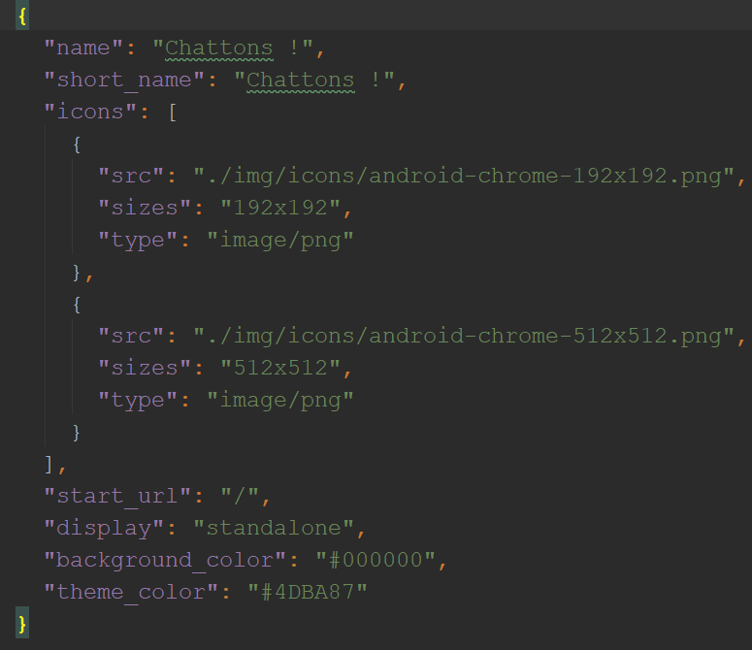
Manifest.json
INSTALLABLE
Manifest.json >
Notes:
CGU

Slide 35
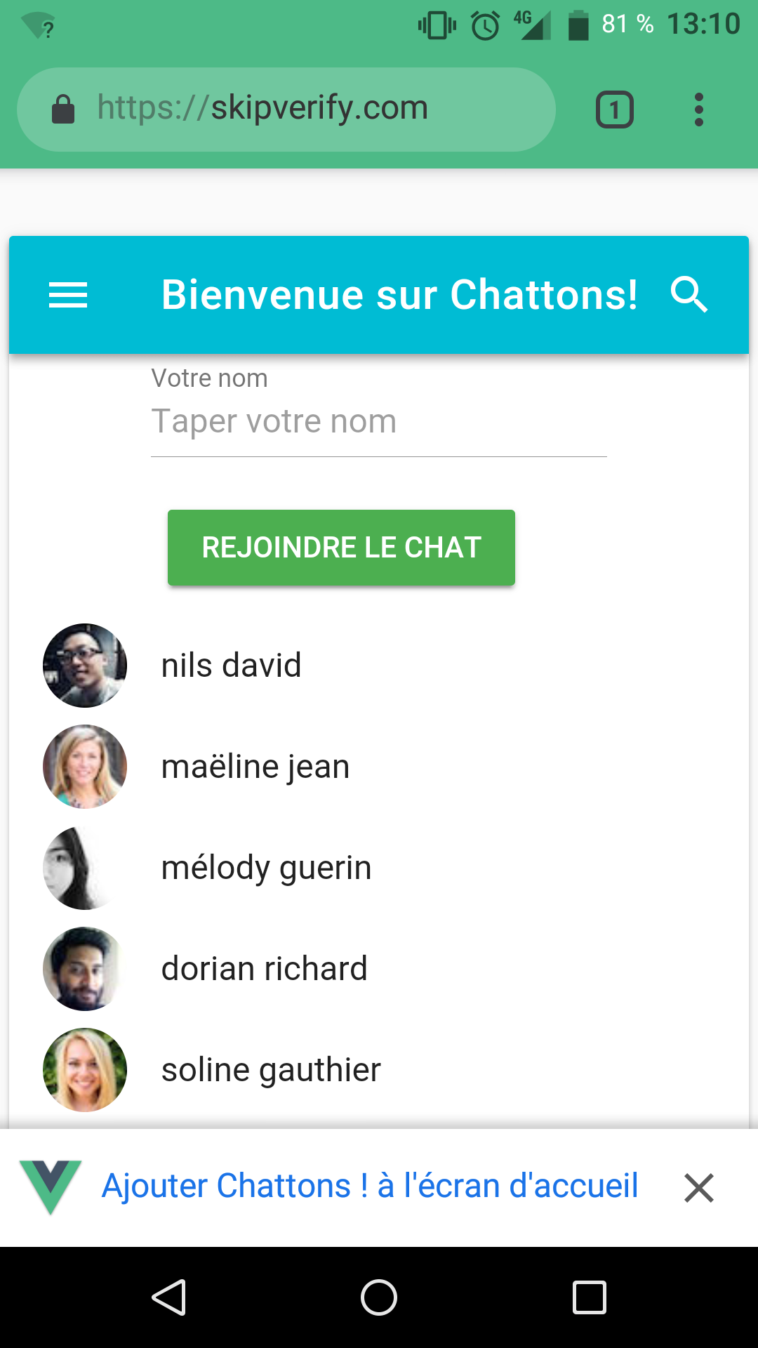
Android
INSTALLABLE
Notes:
CGU

Slide 36
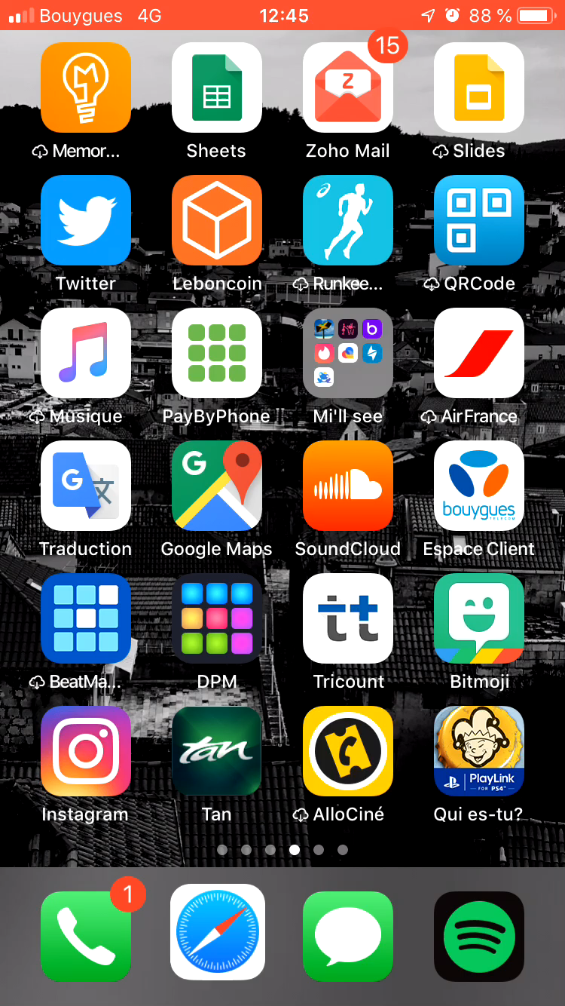
INSTALLABLE
Notes:
CGU

Slide 37
Engageante
Notes:
CGU

Slide 38
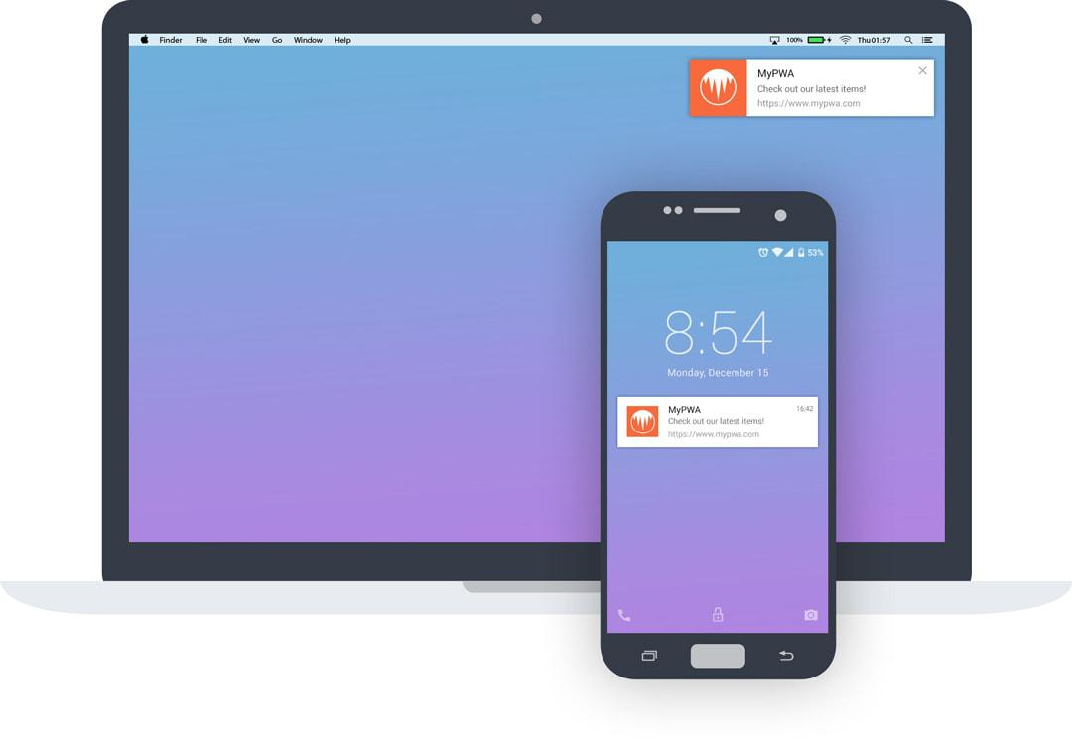
ENGAGEANTE

Slide 39
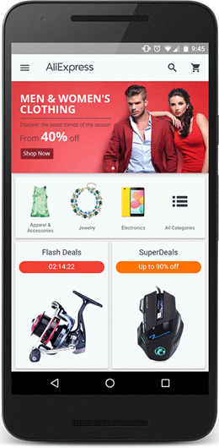
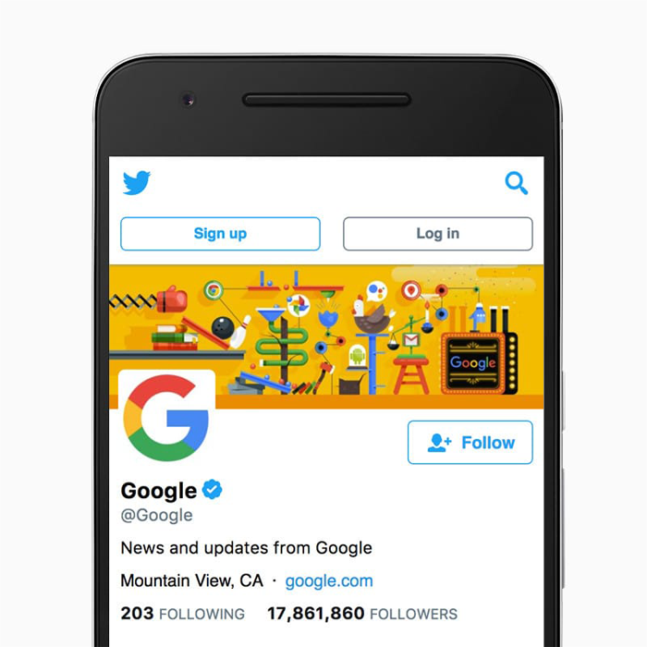
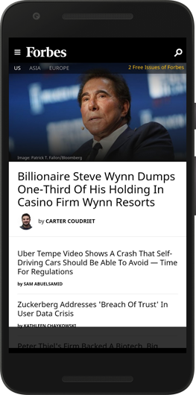
EXEMPLES
AliExpress
Twitter Lite
Forbes
Notes:
DCU

Slide 40
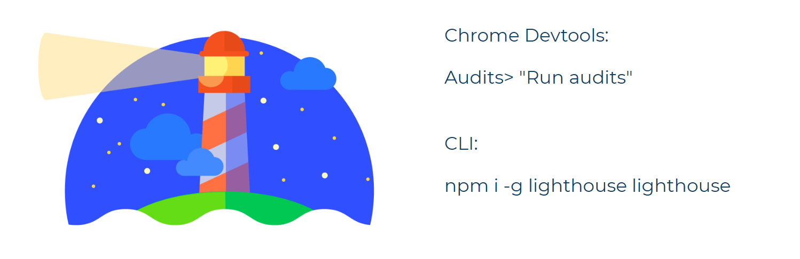
DEVTOOLS
Notes:
DCU

Slide 41
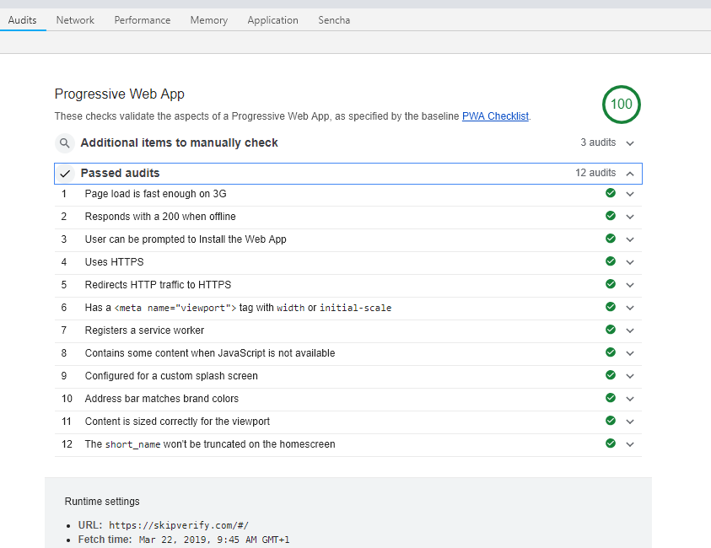
DEVTOOLS
https://developers.google.com/web/tools/lighthouse/
Notes:
DCU

Slide 42
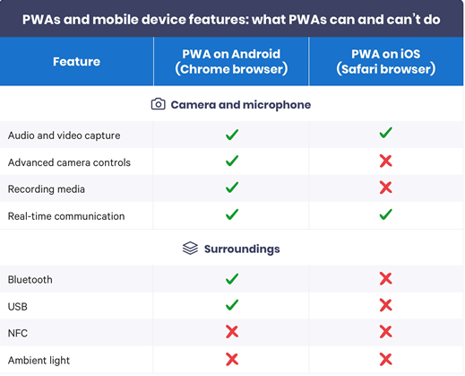
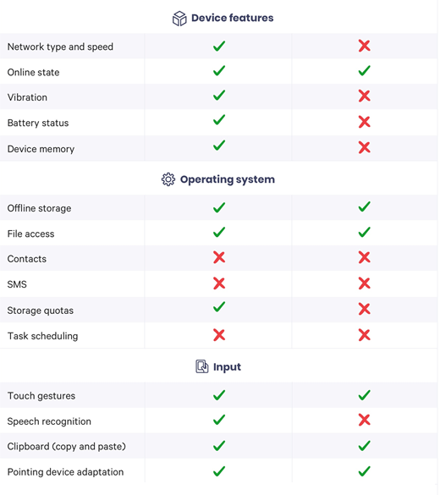
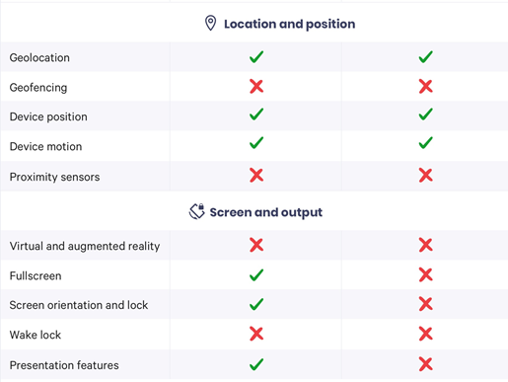
Support IoS/Android (Novembre 2018)
Notes:
DCU

Slide 43



Alors, c’est le futur ?
Un panel de fonctionnalités complet
Mais pas exhaustif
Effort de support promettant
Ne sera jamais à la hauteur d’une application native en terme de performances
Notes:
CGU

